Slide 1
Automatické imunochemické analyzátory
Automatizace koncem 80. let
Uplatnění pro analyty s nízkou koncentrací (nmol/l, pmol/l)
Využití reakce antigen – protilátka
Značená protilátka (případně antigen)
Většinou heterogenní imunoanalýza (imunokomplex či jeho část se naváže na paramagnetické částice, případně kuličku)
Doba analýzy 15 – 60 min
Detekce s vysokou citlivostí (chemiluminiscence, elektrochemiluminiscence, fluorescence..)

Slide 2
Automatické imunochemické analyzátory
Základní postup:
smíchání komponent
inkubace – vznik imunokompexu antigen - protilátka
separace (v případě heterogenní imunoanalýzy,
časté využití magnetu)
reakce značenky komplexu antigen – protilátka
s chemickou látkou startující reakci s detekovatelným
efektem
detekce (př. chemiluminiscence)

Slide 3
Automatické imunochemické analyzátory
Jedná se o zcela uzavřené systémy – pouze pro reagencie výrobce přístroje
Kazetový systém reagencií - ready to use (ve většině případů)
Jsou opatřeny čtečkou čárového kódu, detekcí sraženiny, zpracovávají vzorky po pacientech - Random Access
Reagenční nádobky na jedno použití
Cena imunochemických vyšetření poměrně vysoká - běžně mezi 50 – 200 Kč
Principy jednotlivých firem se liší typem značenky, separace a detekce

Slide 4
Analyzátory na heterogenní imunoanalýzu

Slide 5
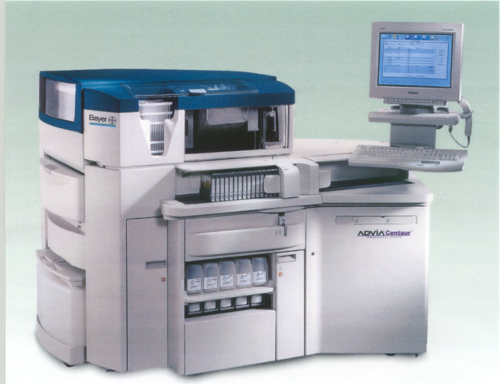
Advia Centaur (Siemens)
ADVIA Centaur je plně automatizovaný chemiluminiscenční analyzátor
Výkon: 240 stanovení za hodinu, analýza trvá15 minut
Princip měření: Chemiluminiscence
- Vytvoří se imunokomplex, značí se acridinium esterem (chemiluminiscenční látka) a naváží se na něj paramagnetické částice (Fe₂O₃).
- Komplex se od nezreagovaných částí oddělí magnetickou separací.
- Značka (acridinium ester) se v alkalickém prostředí
oxiduje H₂O₂ za vzniku chemiluminiscenční reakce.
- Systém měří kvantitativní množství
emitovaného světla (citlivost 10⁻¹⁵ ).

Slide 6
Advia Centaur (Siemens)
Reagencie:
Kazetový chlazený zásobník s 30 pozicemi - neustále
promíchávány
Vkládání reagencií za provozu
Automatická kontrola hladiny reagencie
Reagenční nádobky: akrylové, na jedno použití
Kalibrace: Kalibrační křivka se vkládá do analyzátoru pomocí čtečky čárového kódu načtením. Master křivky z příslušného setu.

Slide 7
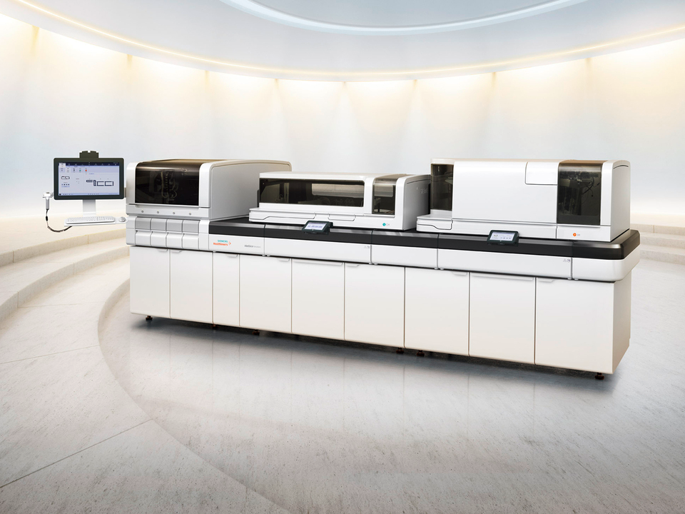
Attelica (Siemens)

Slide 8
Atellica (Siemens)
Integrovaný systém pro imuno i klinickou chemii – nová řada Siemens, jméno Atellica pro všechny analyzátory (hematologie, močová analýza)
Mohou být spojeny až 3 Atellica IM (imunochemické) analyzátory
Atellica IM 1300 analyzátor : až 220 testů/ hod.
Atellica IM 1600 analyzátor: až 440 testů/ hod.
Posun vzorků (Sample Handler) pomocí patentované Atellica Magline™ - posun vzorků na magnetickém polštáři
Při pipetování se vytvoří vnitřní alikvot s objemem dle požadovaných testů a vzorek hned pokračuje dál k další analýze a systém potom z vnitřního alikvotu pipetuje pro jednotlivé imunochemické metody.

Slide 9
Atellica (Siemens)
Kontroly a kalibrátory jsou chlazené na palubě, automaticky prováděné dle nastavení a mohou je využívat všechny spojené analyzátory
Třídící plocha (rozdělí vzorky na ty, které mají požadavky pro Atellicu a ty další)
Připravuje se: odzátkovač

Slide 10
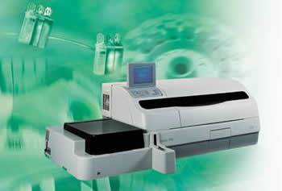
cobas e411 (Roche)
Imunochemické systémy Roche jsou založeny na elektrochemiluminiscenci (ECL)- mimořádná citlivost, široký měřící rozsah a rychlost stanovení
Jedná se o benchtop analyzátor s kapacitou 86 t/hod
Operační systém je založen na vkládání dat prostřednictvím dvourozměrného čárového kódu

Slide 11
cobas e411 (Roche)
přístroj je vybaven funkcí detekce hladiny, sraženiny či pěny
kontinuální promíchávání magnetických mikročástic
jednorázové špičky - minimalizují kontaminaci
18 pozic pro reagenční soupravy a předzpracující reagencie a diluenty --> maximálně 15 různých metod

Slide 12
cobas e411 (Roche)
Inkubační jednotka (37 ± 0,5 ºC):
Zde probíhá imunochemická reakce (reakce s protilátkou - případně antigenem - značenou rutenium(II) tris-bipyridylovým komplexem a paramagnetickými částicemi
Délka inkubace – 9 , 18 nebo 27 minut (časy prakticky odpovídají délce reakce – 9 minut pro statimové metody,18 rutina, 27 metody, při kterých se analyt nejprve musí uvolnit z endogenních vazeb – př. B12 )
Po ukončení reakce je reagenční cup s reakční směsí nadávkován do měřící cely

Slide 13
cobas e411 (Roche)
Měřící jednotka:
Obsahuje fotonásobič, průtokovou měřící celu, magnetickou jednotku a zesilující obvod (teplota 28 ± 0,5 ºC)
K elektrochemiluminiscenci dochází po vložení napětí na elektrodu a reakci imunokomplexu značeného Ru²⁺ s přidaným substrátem (tripropylamin -TPA)
Při elektrochemiluminiscenci - vysocereaktivní látky reagují na povrchu elektrody a produkují světlo

Slide 14
Další imunochemické systémy Roche
- princip elektrochemiluminiscence
(stejný jako cobas e411)
moduly e601 s výkonem 170 testů/hod. (přístroj cobas 6000)
moduly e602 s výkonem 170 testů/hod. (cobas 8000)
moduly e801 viz dále (cobas 8000, cobas pro)

Slide 15
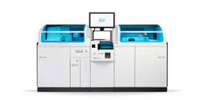
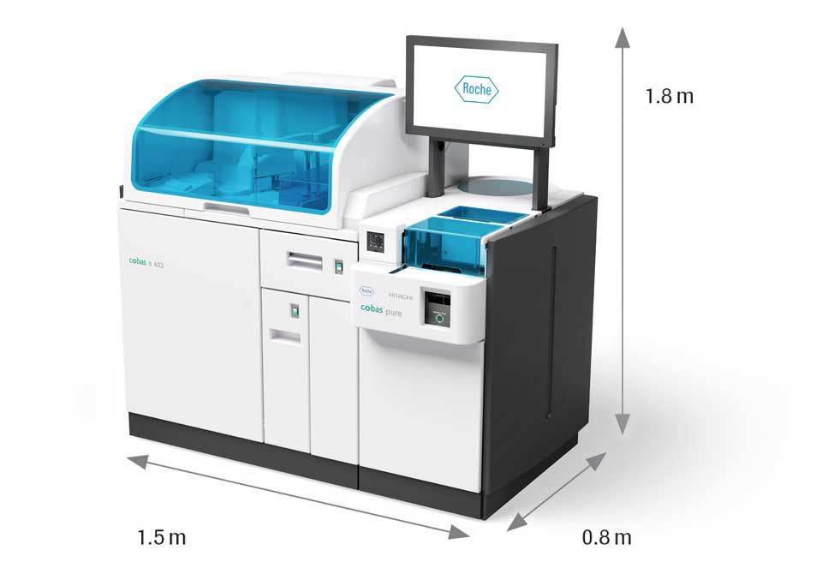
cobas pure
Na trhu od 2022
Integrované řešení i pro malou
řadu analyzátorů (na 2m²) ----------------------->
Klinický modul e 402
- 120 testů/hod
- Nabídka >100 metod
- Stabilita reagencií 4 měsíců
- Malý objem pro testování

Slide 16
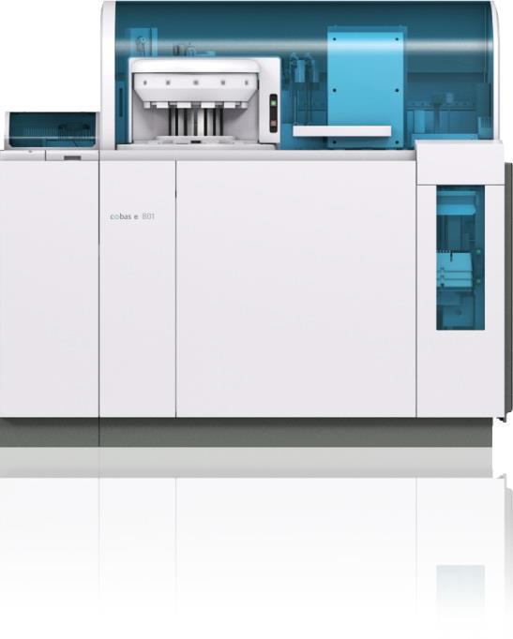
Modul e801 (Roche)
• Imunochemický modul série
cobas 8000 (momentálně
nejmodernější)
• 48 pozic pro reagencie
• Výkon až 300 testů/hod.
• Doplňování reagencií za
provozu

Slide 17
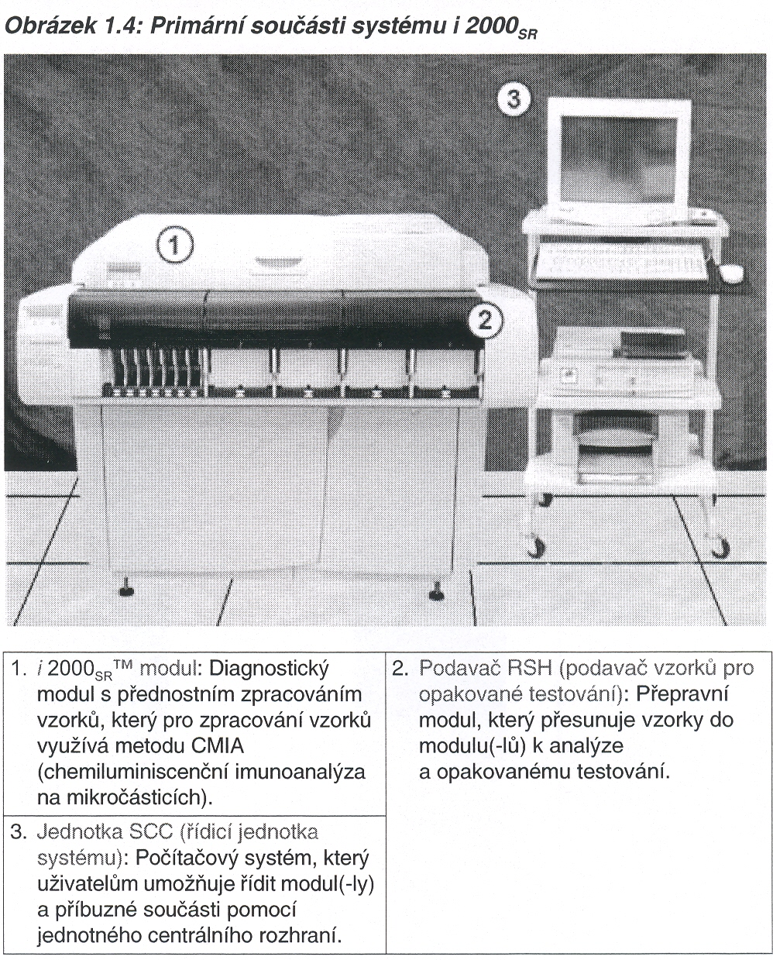
Architekt i 2000 SR (Abbott)

Slide 18
ARCHITECT i2000/i2000SR
Až 25 metod na palubě, chlazený karusel
Velikost reagenčních souprav 100 a 500 testů (výhodné pro různě velké laboratoře)
Automatické opakované testování, ředění a reflexe
Detekce kapaliny, detekce sraženin
Možnost integrace s biochemickým analyzátorem ARCHITECT c8000
Možnost spojit až čtyři jednotky dohromady – viz.výkon
Výkon systému je až 200 testů za 1 hodinu (400 pro i4000, 600 pro i6000 a 800 pro i8000)

Slide 19
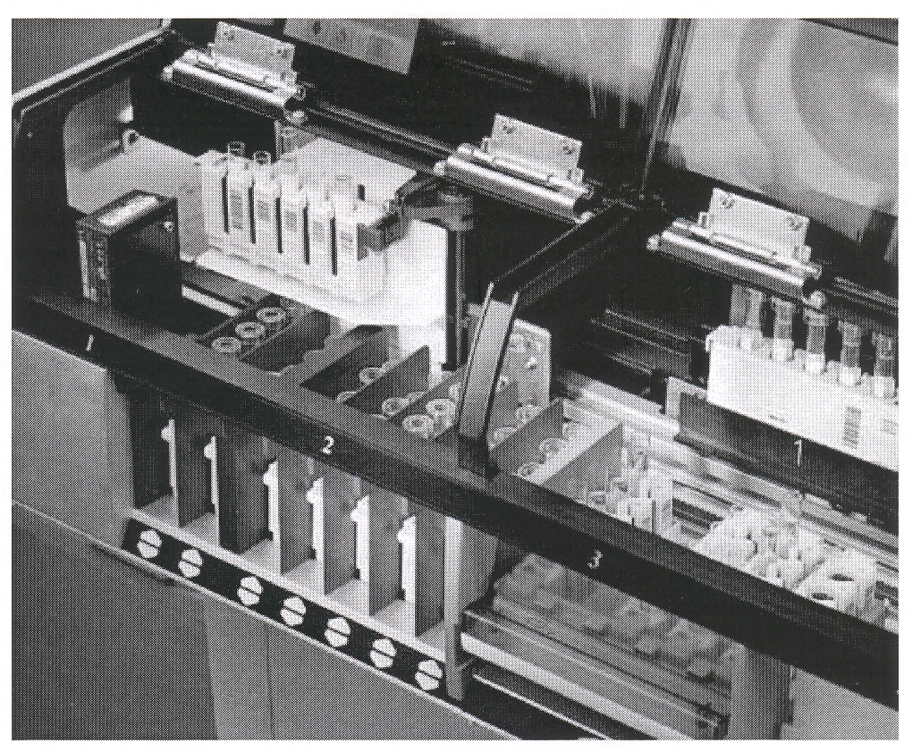
Architect i 2000 SR (Abbott)
– detail distribučního systému

Slide 20
Architect i 2000 SR (Abbott)
Technologie ChemiFlex CMIA (chemiluminiscenční
imunoanalýza na paramagnetických mikročásticích)
- značení patentovaným akridiniem
- měření vyzařovaných chemiluminiscenčních emisí v
reakční nádobce
Stručný postup:
1. Změření pozadí po přídavku peroxidu vodíku
2. Přidání NaOH do reakční nádobky
3. Zachycení emitovaného světla a jeho odvedení světlovodem do fotonásobiče (PMT)

Slide 21
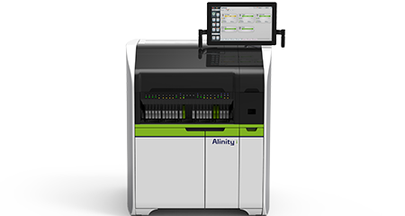
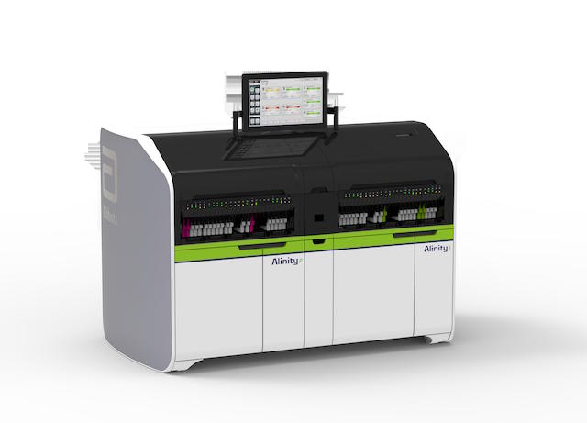
Aliniti (Abbott)
Integrovaný systém pro imuno (Aliniti i) i klinickou chemii (Aliniti c)
Novinka firmy, dostává se na trh
Princip stejný jako u
imunochemických systémů
Architect
Až čtyři moduly v jedné sestavě
Zabírá malou plochu
Léky nejsou v nabídce (jsou na Aliniti c – klinický modul)

Slide 22
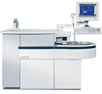
Axsym (Abbott)
Systém již stažen z trhu – byl velmi rozšířený
80-120 testů/ hod
Měřící principy – MEIA, FPIA
Robustnost
Dotyková obrazovka
Doba analýzy 15 - 20 min
Technologie zabraňující tvorbě pěny

Slide 23
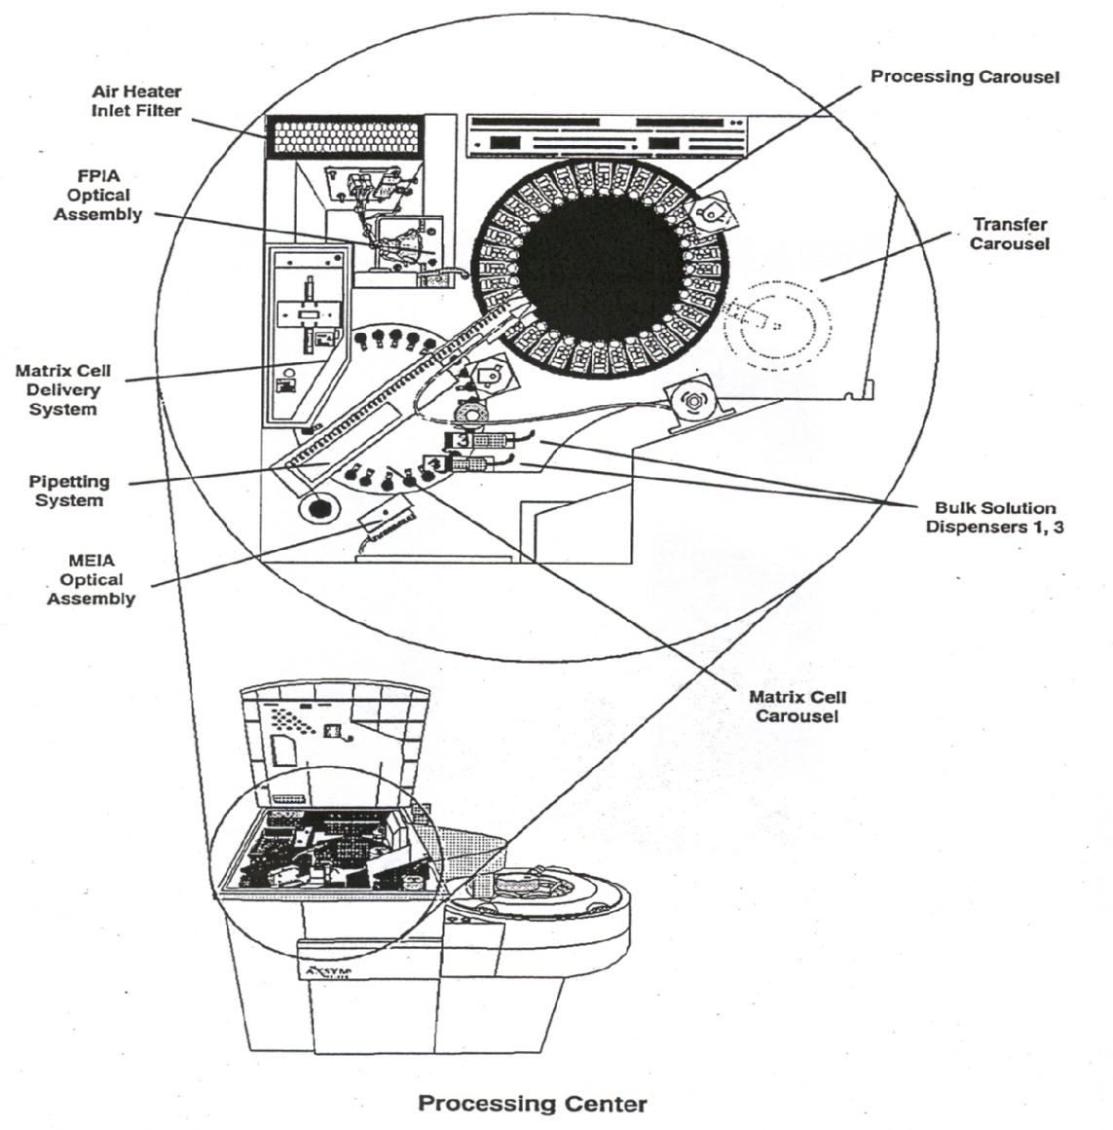
Axsym - procesní centrum

Slide 24
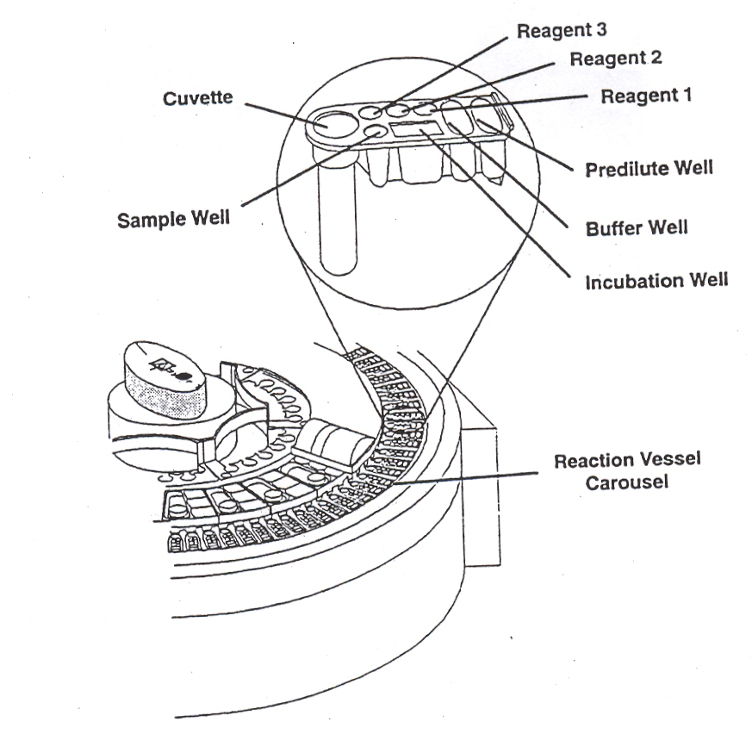
Axsym - reakční nádobka

Slide 25
Axsym (Abbott)
MEIA (Microparticle Enzyme Immunoassay)
- Enzymová analýza na mikročásticích
Vzorek se smíchá s reagenciemi, pak se inkubuje
Separace probíhá na skleněných vláknech matrice ve válečku (jeden váleček pro jeden test)
Přídavek konjugátu s alkalickou fosfatázou
Přídavek substrátu – 4-methylumbelliferylfosfát (MUP)
Hydrolýza MUP alkalickou fosfatázou
Vznik fluorescence methylumbelliferonu + její vyhodnocení

Slide 26
Axsym (Abbott)
FPIA – Fluorizační polarizace
Polarizační fluorescenční záření emitováno ze značky, kterou je fluorescein, kterým je označen přidávaný stejný analyt jako je ten, který stanovujeme
Hodnota polarizace emitované fluorescence je úměrná rychlosti rotace molekuly
Rotace odpovídá velikosti molekuly – malé analyty rotují rychleji než komplexy
Měří se změna v polarizaci emitované fluorescence po vytvoření komplexu analyt-protilátka
Pripcip je vhodný pro malé molekuly jakou mají např. léky

Slide 27
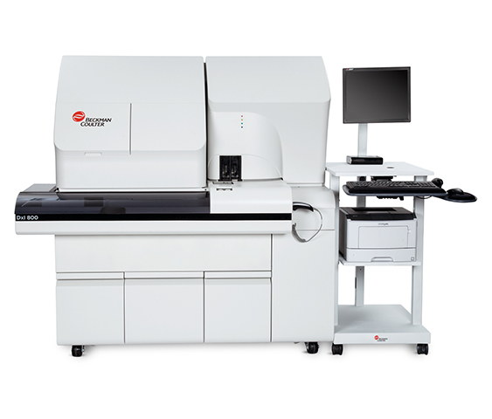
Unicel Dxl 800 (Beckman Coulter)
kompaktní plně automatický uzavřený systém umožňující provádění imunoanalytických stanovení
jako značku využívá alkalickou fosfatázu
paramagnetických mikročástic jako nosiče protilátek resp. antigenů
chemiluminiscenční detekci využívající přeměny dioxetanfosfátu na dioxetan

Slide 28
Unicel Dxl 800 (Beckman Coulter)
Výkon:
Až 400 testů /hodinu
Rychlé uvolnění vzorku ze systému zajišťuje interní alikvot, z kterého jsou následně pipetovány jednotlivé metody
Jednoduchá obsluha:
Minimální „kontakt“ obsluhy s řídícím softwarem.
Nepřetržitý provoz
Doplňování reagencií a spotřebního materiálu za plného provozu
Minimální údržba (5min.denně)

Slide 29
Unicel Dxl 800 (Beckman Coulter)
Kontrola integrity vzorků – detekce sraženiny a bublin
Až 50 metod na palubě
Kompatibilita s biochemickými analyzátory a s preanalytickou automatizací – Power Processor®
Široká nabídka testů

Slide 30
Immulite 2000 (Siemens)
Účinnost:
Výkon 200 testů
Random Access
24 chlazených reagencií
Automatické opakování vzorků s hodnotou mimo technický limit
Maximální integrace:
Primární zkumavky
LIS interface

Slide 31
Immulite 2000 (Siemens)
Detekce sraženin
Enzymově zesílená chemiluminiscence
Stanovení 3. generace
Dotyková obrazovka
Nevýhodou je dlouhá doba inkubace – 35 nebo 70 minut

Slide 32
Immulite 2000 (Siemens)
Princip měření:
Ke konjugátu (jeho součástí je analyt, který stanovujeme) vázanému na reakční kuličce a značenému alkalickou fosfatázou je přidán luminogenní substrát (adamantyl dioxetan fosfát)
Dojde k odštěpení fosfátu a ze substrátu vzniká nestabilní anion, při jehož rozkladu dojde k emisi fotonů (chemiluminiscenční reakce)

Slide 33
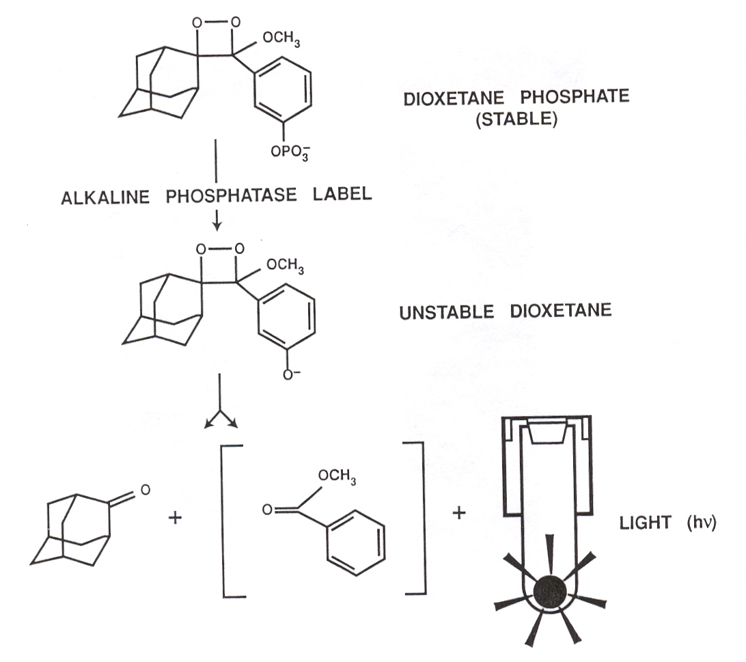
Immulite 2000
Chemická reakce substrátu

Slide 34
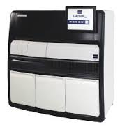
LIAISON XL (DiaSorin)
Více než 100 metod
Chemiluminiscenční detekce
Separace na paramagnetických mikročásticích
Až 180 testů/hod
V poslední době rozšířený

Slide 35
CL-960i (mindray)
Malý, plně automatizovaný imunoanalyzátor
Až 180 testů/hod, 15 reagenčních pozic
Superparamagnetické mikročástice, magnetická separace
Reagencie značené ALP
Substrát – AMPPD (derivát 1,2-dioxo-cyclohexanu)
Firma mindray má k dispozici i vetší imunoanalyzátory – CL-1200i, CL-2000i

Slide 36
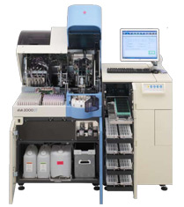
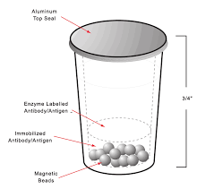
AIA-2000 (TOSOH)
Fluorometrická enzymo-immunoanalýza (FEIA)
Unikátní balení reagencií – suché (bez odpadu) - v reagenčních
kelímcích s Al folií k propíchnutí (jeden kelímek/ test se stabilitou 1
rok) – nestane se, že otevřená reagencie proexpiruje
200 testů/hod
20 minutové testy (většina)
Automatizovaná denní údržba
Stabilita kalibrace 90 dnů

Slide 37
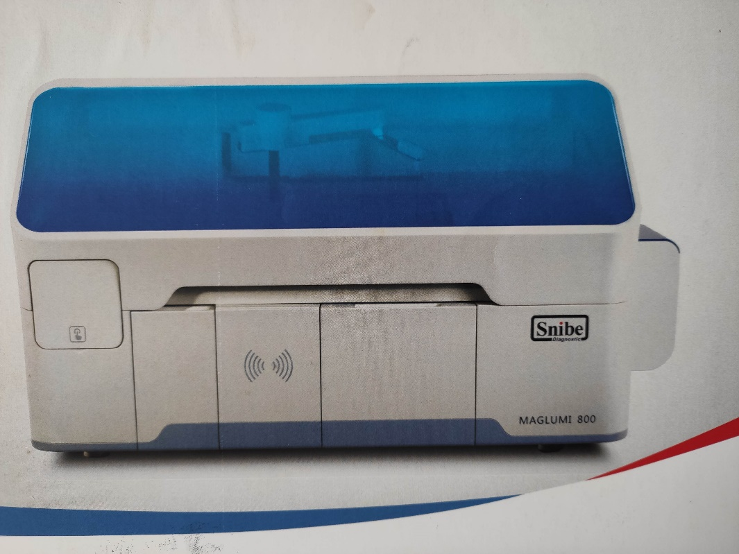
Maglumi 800 (Snibe)
CLIA
Značka-ABEI
Separace na magnetických mikročásticích
180 testů/hod
Délka testu -17 min
154+ parametrů (včetně
aldosteronu, gastrinu atd.)
K dispozici různé velikosti
přístrojů MAGLUMI 600 - 4000

Slide 38
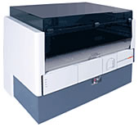
Elisys Quattro (HUMAN)
Plně automatický ELISA analyzátor středního výkonu
Více než 40 ELISA testů
Až 7 desek naráz
4 nezávislé inkubátory
Čtečka čárového kódu zkumavek
Automatická kontrola množství reagencií

Slide 39
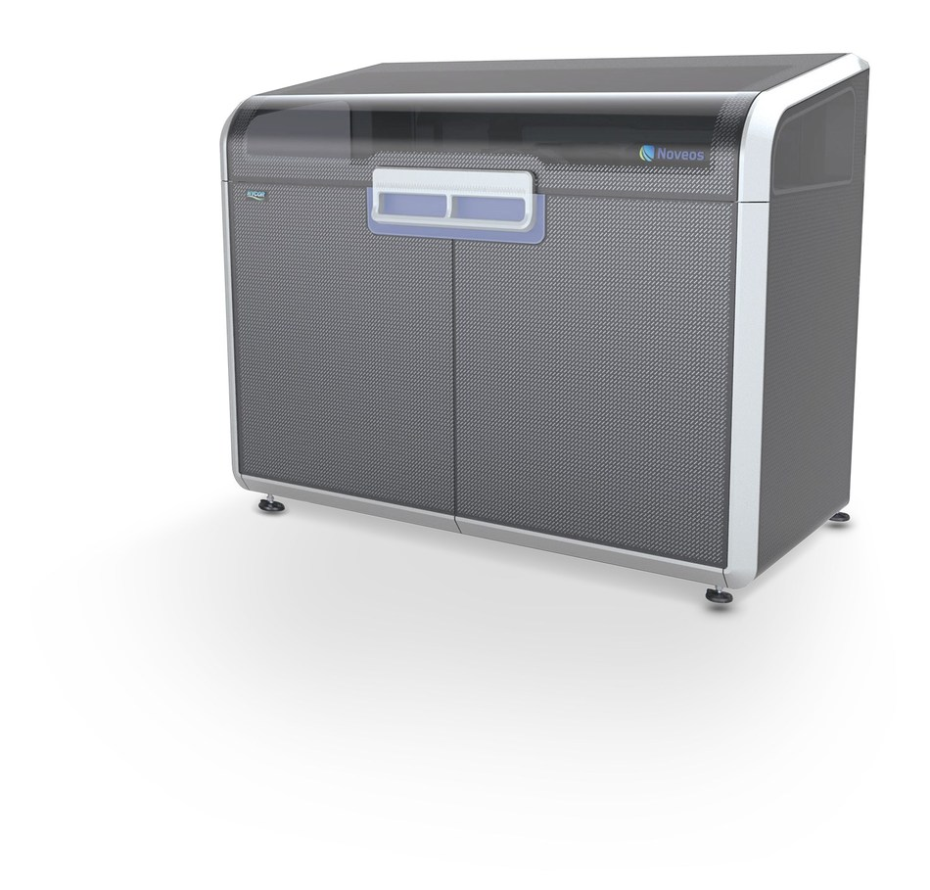
Noveos (Hycor)
Nový přístroj na alergeny
140 alergenů v systému současně
Balení každého alergenu po 75 testech
Princip ELISA

Slide 40
Analyzátory na homogenní imunoanalýzu

Slide 41
Kryptor (Brahms)
Využívá homogenní imunoanalýzu
Odpadají promývací a separační kroky
Princip měření:
Při reakci probíhá neradioaktivní přenos energie z donoru (kryptátová struktura s iontem europia v centru) na akceptor (chem. modif. protein)
Měřený vzorek je ozářen dusíkovým laserem, následně donor (kryptát) emituje fluorescenční signál, po něm emituje signál akceptor
Měříme signál emitovaný z imunokomplexu s časovým zpožděním

Slide 42
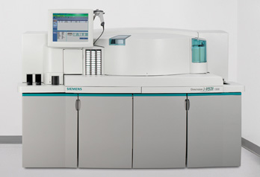
Dimension Vista 1500 (Siemens)
Integrovaný systém - (klin. chem., ISE, imuno)
Technologie LOCI - založena na přenosu kyslíku
První homogenní imunoanalýza s chemiluminiscenční detekcí
Vysoká citlivost

Slide 43
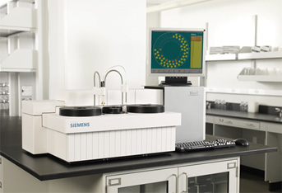
VIVA-E (Siemens)
systém na testování drog

Slide 44
VIVA – E (Siemens)
Princip:
Technika EMIT - homogenní enzymatická imunoanalytická technika - 10 min. test, 65 testů/hod
Test založen na kompetici mezi stanovovanou látkou ve vzorku a stejnou látkou značenou enzymem glukoso-6-fosfát dehydrogenázou (G6PDH) o vazebná místa na protilátce
Aktivita enzymu klesá při vazbě na protilátku- koncentrace látky ve vzorku je tedy úměrná změně aktivity enzymu
Aktivní enzym mění nikotinamidadenindinukleotid (NAD) na NADH -- změna absorbance (spektrofotometricky vyhodnocujeme)
(Endogenní sérová G6PDH neinterferuje, koenzym NAD působí pouze s bakteriálním enzymem (Leuconostoc mesenteroides) použitým v testu)
Metoda je semikvantitativní – skupinový test

